Slide 1
Создание специальных образовательных условий для детей с ОВЗ

Slide 2
Закон об образовании
под специальными условиями получения образования детьми с ОВЗ понимаются условия обучения, воспитания и развития, включающие в себя использование адаптированных образовательных программ (в том числе, программ коррекционной работы, индивидуальных специальных образовательных программ); специальных методов обучения и воспитания, специальных учебников, учебных пособий и дидактических материалов, специальных технических средств обучения коллективного и индивидуального пользования, компьютерные средства с включением специального оборудования, предоставление услуг ассистента (помощника), оказывающего обучающимся необходимую техническую помощь, проведение групповых и индивидуальных коррекционных занятий, обеспечение доступа в здания организаций, осуществляющих образовательную деятельность, и другие условия, без которых невозможно или затруднено освоение образовательных программ обучающимися с
ограниченными возможностями здоровья

Slide 3
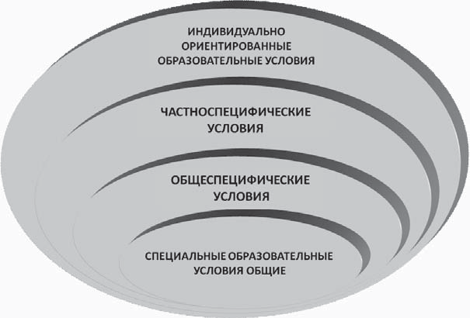

Slide 4
Пакет специальных условий для организации образовательного
процесса для детей с ОВЗ в ОУ
1. Организационное обеспечение
2. Материально-техническое обеспечение общеобразовательного учреждения
3. Организационно-педагогическое обеспечение
4. Психолого-педагогическое сопровождение детей с ОВЗ в ОУ
5. Кадровое обеспечение
образовательного процесса

Slide 5
Организационное обеспечение
Нормативно-правовые локальные акты
Организация медицинского обслуживания
Организация питания
Организация взаимодействия с родителями
Организация взаимодействия с ППМС-центрами
Организация взаимодействия со СКОУ
Организация взаимодействия с МСЭ
Организация взаимодействия с ПМПК
Организация взаимодействия с органами социальной защиты
Информационное обеспечение

Slide 6
Материально-техническое (включая архитектурное) обеспечение
соблюдение:
* санитарно-гигиенических норм образовательного процесса с учетом потребностей детей с ОВЗ, обучающихся в данном учреждении (требования к водоснабжению, канализации, освещению, воздушно-тепловому режиму и т. д.);
 *возможностей для беспрепятственного доступа обучающихся с ограниченными возможностями здоровья к объектам инфраструктуры образовательного учреждения;
 *санитарно-бытовых условий с учетом потребностей детей с ОВЗ, обучающихся в данном учреждении (наличие оборудованных гардеробов, санузлов, мест личной гигиены и т. д.);
 *социально-бытовых условий с учетом конкретных потребностей ребенка с ОВЗ, обучающегося в данном учреждении (наличие адекватно оборудованного пространства школьного учреждения, рабочего места ребенка и т. д.);
 *пожарной и электробезопасности, с учетом потребностей детей с ОВЗ, обучающихся в данном учреждении.

Slide 7
Организационно-педагогические условия
 *Программно-методическое обеспечение 
-Основная образовательная программа
 -Коррекционная программа как часть общеобразовательной  разрабатывается с использованием:
 -Коррекционных программ
 -Индивидуально адаптированной программы 
-Программы дополнительного образования
 - Программы начальной и средней профессиональной  подготовки
-Учебно-методических материалов
 -Дидактических материалов
 *Формы и методы организации инклюзивного образовательного процесса в классе
 *Вариативные формы образования
 *Формы и методы организации внеучебной работы 
*Система оценивания достижений учащихся

Slide 8
Психолого-педагогическое сопровождение детей с ОВЗ в образовательном учреждении
* предусмотреть наличие в штатном расписании или по договору с ППМС-центром специалистов психолого-педагогического сопровождения для детей с ОВЗ и инвалидностью, нуждающихся в нем;
* организовать деятельность специалистов в форме консилиума для выявления и обследования детей, разработку индивидуальной образовательной программы;
 *организовать в соответствии с разработанной программой процесс сопровождения детей;
 *организовать привлечение специалистов психолого-педагогического сопровождения к участию в проектировании и организации образовательного процесса.

Slide 9
Кадровое обеспечение
•укомплектованность образовательного учреждения педагогическими и руководящими работниками, компетентными
в понимании особых образовательных потребностей детей с ОВЗ;
• уровень квалификации педагогических и иных работников образовательного учреждения в области образования детей с
ОВЗ;
• непрерывность профессионального развития педагогических работников образовательного учреждения в сфере коррекционной (специальной) педагогики, специальной
психологии и клинической детской психологии;
• включенность в реальное взаимодействие общеобразовательных и
специальных (коррекционных) школ 1—8 видов.
• Непрерывность профессионального развития работников образовательного учреждения должна обеспечиваться освоением ими дополнительных профессиональных образовательных программ в области коррекционной педагогики в достаточном объеме и не реже, чем каждые пять лет, в научных и образовательных учреждениях, имеющих лицензию на право
ведения данного вида образовательной деятельности.

Slide 10
Работа междисциплинарной команды
Общие ценностные ориентиры в профессиональной деятельности и в вопросе о включении детей с ОВЗ в среду школы
Профессиональная и личностная поддержка друг друга;
Единый философский и методологический подход в работе со всеми участниками образовательного процесса;
Взаимодополняемость профессиональных позиций и знаний специалистов в подходе к ребенку и его семье, их тесное сотрудничество на разных этапах работы;
Единый профессиональный язык;
Достоверная информация о продвижении ребенка, динамике его развития, представляемая специалистами и учителями друг другу, активная позиция в формировании запроса;
Скоординированность и четкая организация действий, как рабочих, так и в проблемных, критических ситуациях;
Привлечение дополнительных методических, материальных и других ресурсов;
Участие в широком профессиональном сообществе.

Slide 11
СПАСИБО ЗА ВНИМАНИЕ!

